Slide 1
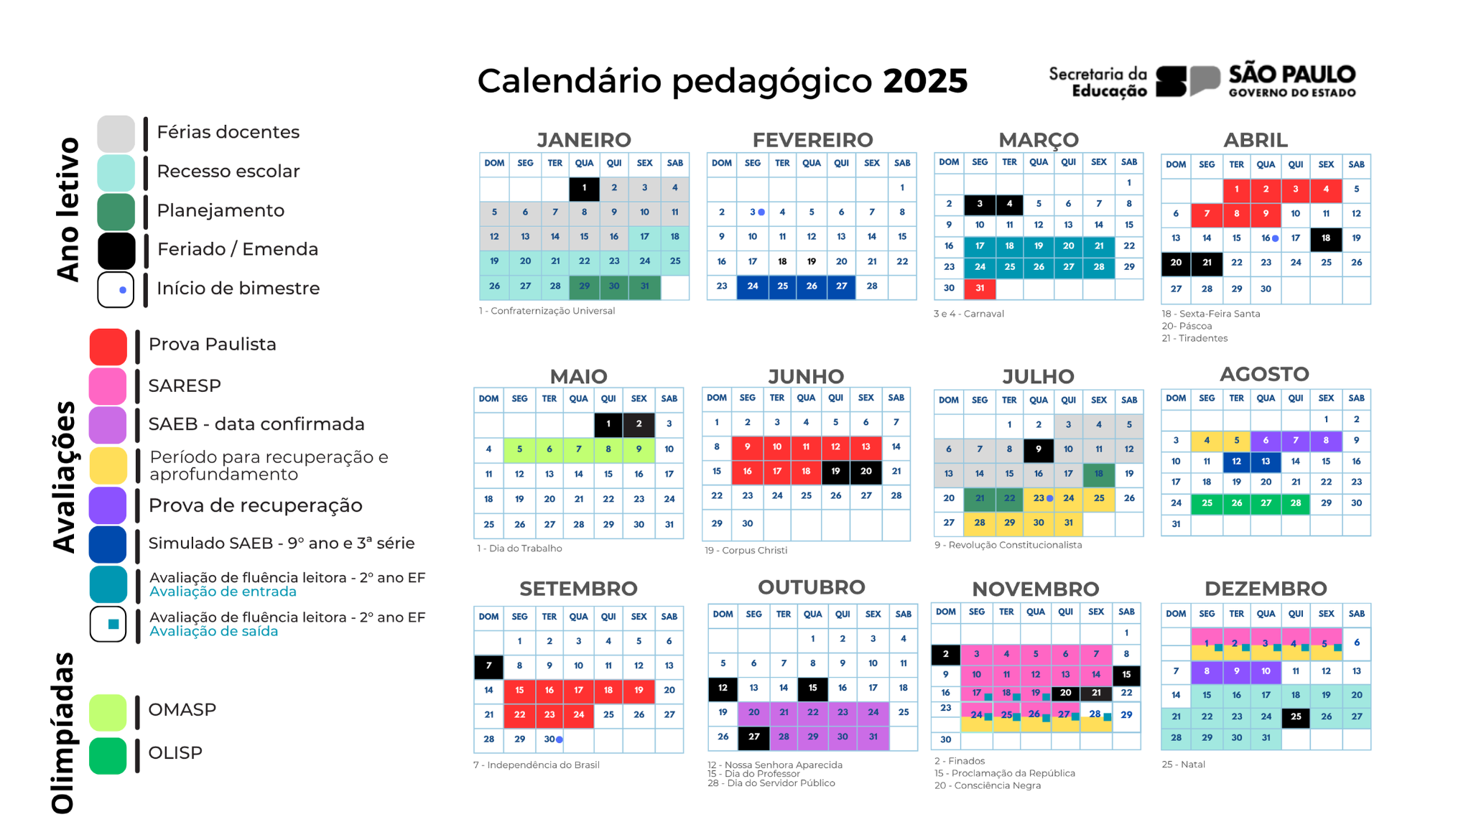

Slide 2
CALENDÁRIO DETALHADO - SARESP 2025
NOVEMBRO 2025
SEGUNDA | TERÇA | QUARTA | QUINTA | SEXTA
3 | 4 | 5 | 6 | 7
3ª série - Ensino Médio - Itinerário Profissional [digital] | 3ª série - Ensino Médio [impresso] | 3ª série - Ensino Médio [impresso] | 1ª série - Ensino Médio [impresso] | 1ª série - Ensino Médio [impresso]
10 | 11 | 12 | 13 | 14
2ª série - Ensino Médio - Itinerário Profissional [digital] | 2ª série - Ensino Médio - [impresso] | 2ª série - Ensino Médio - [impresso] | 3ª série - Ensino Médio - [impresso - aplicação extra em caso de feriado] | 3ª série - Ensino Médio - [impresso - aplicação extra em caso de feriado]
17 | 18 | 19 | 20 | 21
9º ano - Ensino Fundamental [digital] | 9º ano - Ensino Fundamental [digital] 2º e 5º ano - EF [impresso] | 2ª e 3ª série - Ensino Médio - Itinerário Profissional [digital - aplicação extra em caso de feriado] | Dia da Consciência Negra | Emenda de feriado
24 | 25 | 26 | 27 | 28
8º ano - Ensino Fundamental [digital] | 8º ano - Ensino Fundamental [digital] | 7º ano - Ensino Fundamental [digital] | 7º ano - Ensino Fundamental [digital] | 6º ano - Ensino Fundamental [digital] 2º e 5º ano - EF [impresso - aplicação extra em caso de feriado]
DEZEMBRO 2025
1 | 2 | 3 | 4 | 5
6º ano - Ensino Fundamental [digital] | 6º, 7º, 8º e 9º ano - Ensino Fundamental [digital - aplicação extra em caso de feriado] | 6º, 7º, 8º e 9º ano - Ensino Fundamental [digital - aplicação extra em caso de feriado] | 1ª e 2ª série - Ensino Médio - [impresso - aplicação extra em caso de feriado] | 1ª e 2ª série - Ensino Médio - [impresso - aplicação extra em caso de feriado]
Sujeito à alteração!

Slide 3
Alterações no calendário
Adição do período para recuperação e aprofundamento entre 23 de julho e 5 de agosto e 24 de novembro a 5 de dezembro, logo antes das provas de recuperação.
REDASP foi substituída pela Olimpíada Interpreta São Paulo (OLISP), prevista para acontecer entre 25 a 28 de agosto. Anteriormente, a REDASP aconteceria entre 26 e 29 de agosto.
Alteração na data do Simulado do SAEB para turmas do 9º ano e 3ª série: anteriormente, o simulado estava previsto para 18 e 19 de fevereiro. A data foi alterada para 24 a 27 de fevereiro.
Confirmação das datas do SAEB: anteriormente, o SAEB estava previsto entre 13 e 24 de outubro. Agora, a data foi confirmada para 20 a 31 de outubro.
Alteração das datas das provas do SARESP: devido à confirmação do SAEB, as avaliações do SARESP terão início no dia 4 de novembro. Anteriormente, as provas teriam início no dia 30 de outubro.

